Slide 1
엑셀의 ‘피벗 테이블’에 대한 Conceptual model 설명
학과
학번
이름
제출 기한: 11월 27일, 월요일 수업 전(3시)까지
*) 늦으면 감점
제출 경로: E-campus
파일 명: HCI_Conceptual Model_이름.pptx

Slide 2
과제 설명
엑셀의 ‘피벗 테이블’에 대한 Conceptual model 설명과 함께 하단에는 사용자의 Mental model evolution도 함께 서술(2~3줄 정도만)
사용자 그룹
대학생
사용자가 피벗 테이블을 배우기 위한 기본 엑셀에 대한 지식은 가지고 있다고 가정
다음의 예시를 참고하여, 10단계로 구성
정확히 PPT 10페이지로 작성 (표지 제외) *) 10페이지보다 많거나 적으면 감점
[ 주제 ]
엑셀(Excel)의 ‘피벗 테이블’에 대한 Conceptual model 설명

Slide 3
평가 지표 (총 20점)
전체 구성 (5점)
디자인
배치
폰트
색
창의성
피벗 테이블 기능 (5점)
Conceptual Model (5점)
피벗 테이블의 목적
피벗 테이블의 사용법
Mental Model Evolution (5점)
기존 지식과 피벗 테이블의 연계성
단계별 진화 과정

Slide 4
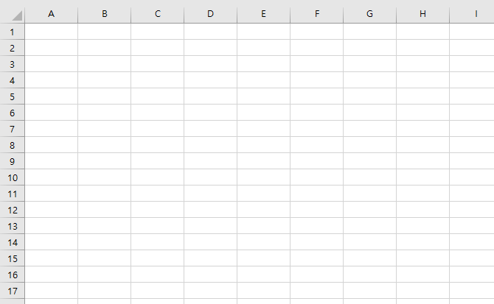
(예시) 엑셀에 대한 conceptual model
[ Conceptual model ]
[ 사용자의 Mental model Evolution ]

